Slide 1


Slide 2

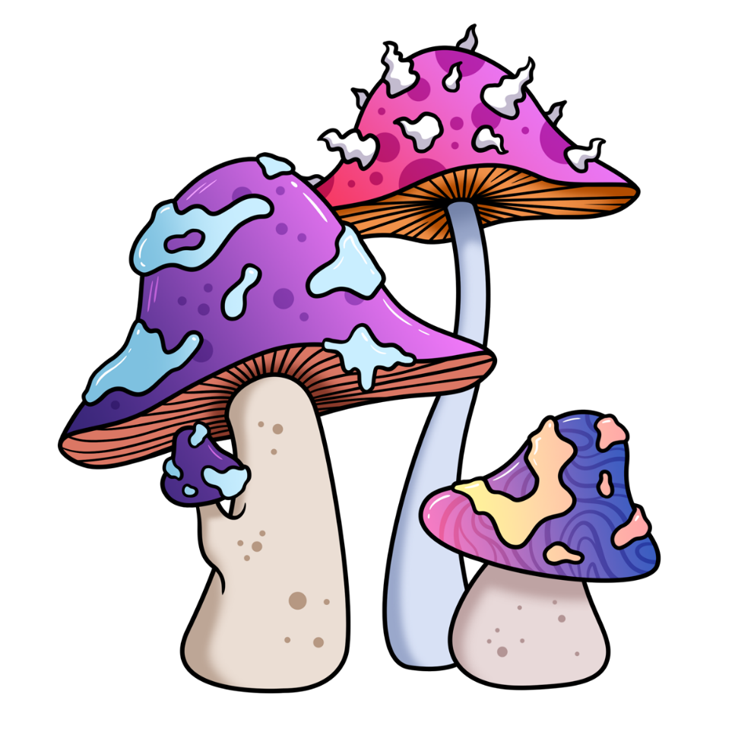
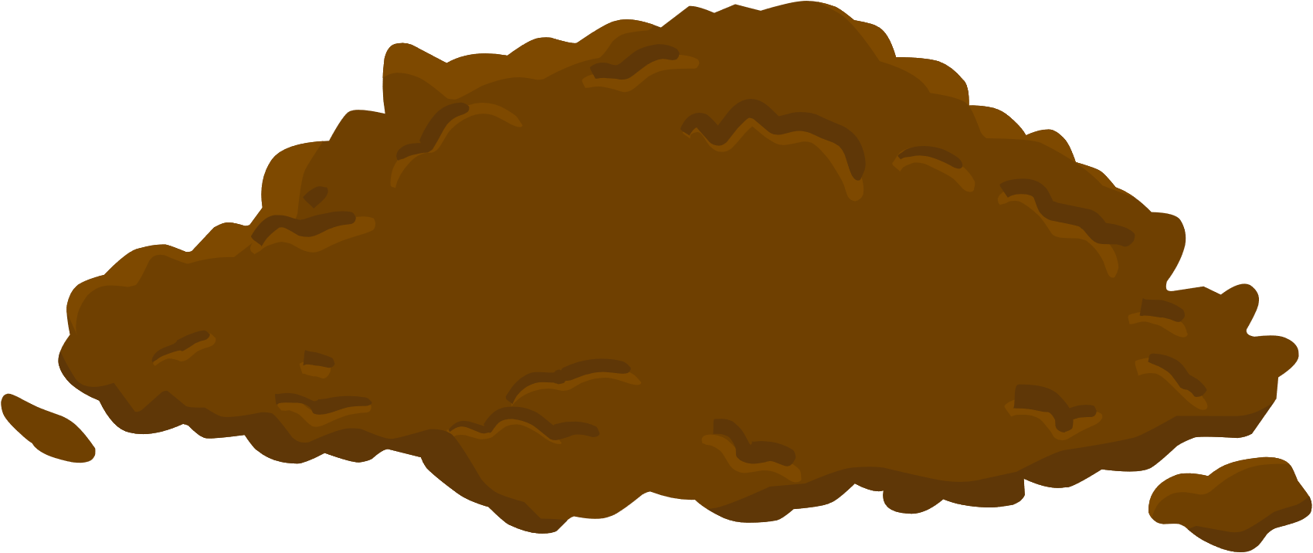

Hoạt động 1: Nấm gây hỏng thực phẩm

Slide 3
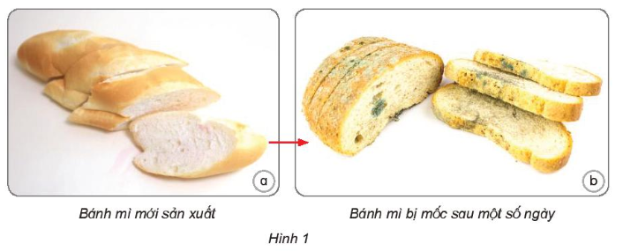
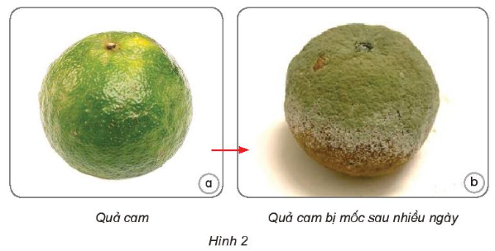
Quan sát hình 1, 2 và cho biết:
Thực phẩm ở hình 1, 2 đã thay đổi như thế nào về màu sắc, hình dạng,... sau thay đổi như thế nào và một khoảng thời gian? Vì sao?
Quả cam bị mốc sau nhiều ngày không sử dụng.
Bánh mì bị mốc sau một số ngày ta không sử dụng.

Slide 4
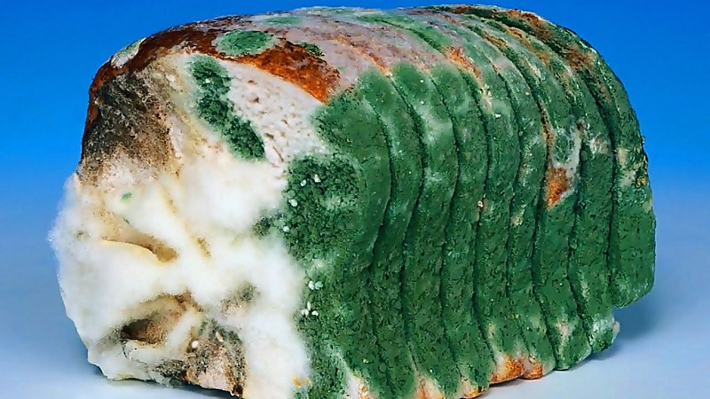
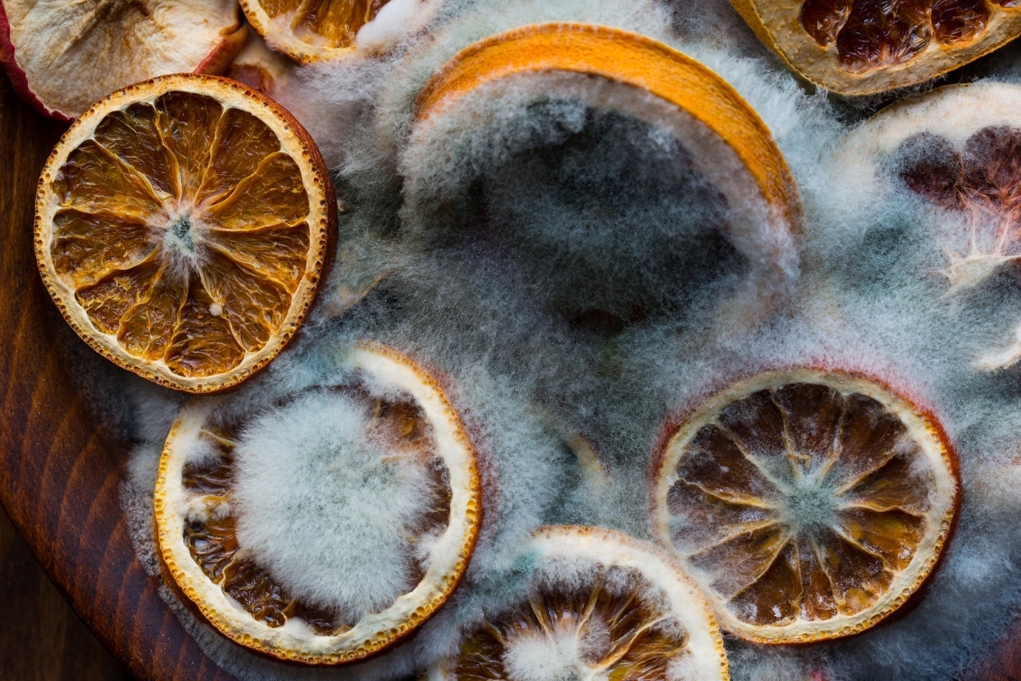
Nấm mốc mọc trên thực phẩm thường có màu gì?
Nấm mốc mọc trên thực phẩm thường có màu xanh

Slide 5
Làm cách nào để nhận biết thực phẩm đã bị nhiễm nấm mốc?
Trên thực phẩm có màu đốm trắng hoặc đốm đen, xanh hoặc đồ ăn bị chua, thay đổi mùi vị, hoặc mềm nhũn ra, ẩm ướt.

Slide 6
HĐ2: Nguyên nhân gây hỏng thực phẩm và cách bảo quản

Slide 7
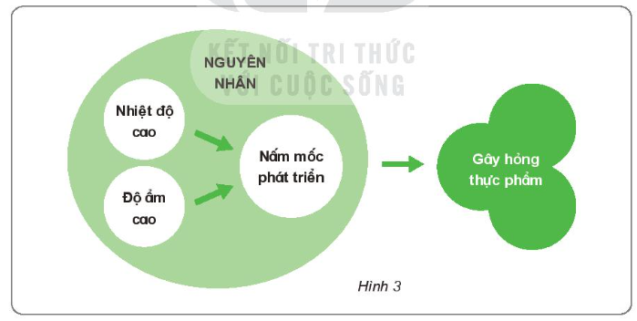
Quan sát hình 3, đọc thông tin và cho biết:
Những nguyên nhân nào có thể gây hỏng thực phẩm?

Slide 8
Việt Nam chúng ta có khí hậu như thế nào?
Việt Nam chúng ta có khí hậu Nhiệt đới gió mùa nên có nhiệt độ và độ ẩm không khí cao điều kiện thuận lợi chô các nấm mốc phát triển và gây hỏng thực phẩm.

Slide 9
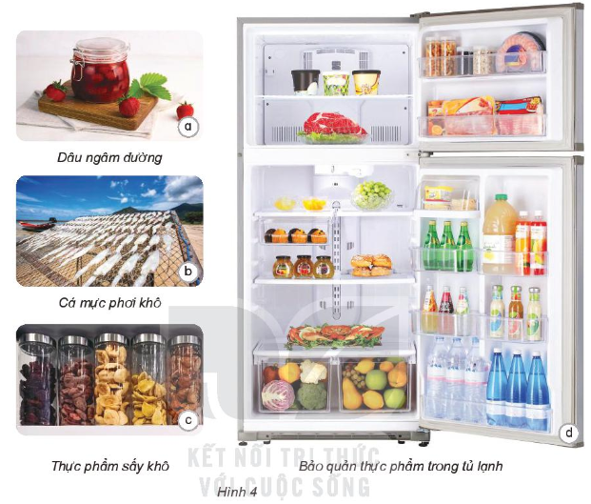
Quan sát hình 4 và nói một số cách bảo quản thực phẩm

Slide 10

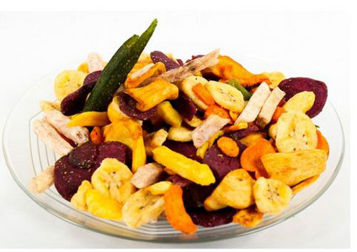
Em có biết
Các loại thực phẩm như cá, thịt, nho, mít,... có thể được bảo quản lâu dài bằng các phương pháp sấy khô và giữ trong điều kiện chân không (loại bỏ hoàn toàn không khí).

